Slide 1
Food Truck Móvel Treinamento de Segurança
Parte 4: Segurança de Botijão de Propano
Este material foi produzido sob o projeto número SH-39170-SH2 da Administração de Segurança e Saúde Ocupacional, Departamento de Trabalho dos Estados Unidos. Este não necessariamente reflete as visões ou políticas do Departamento de Trabalho dos Estados Unidos, nem a menção de marcas, produtos comerciais ou organizações implica o endosso pelo Governo Americano.
Notes:
Esta seção levará ~20-25 minutos, dependendo das dúvidas que os treinandos podem ter sobre circunstâncias individuais

Slide 2
Objetivos
Após este módulo, o treinando será capaz de:
Identificar as propriedades básicas do propano e os perigos associados ao uso de botijão de propano
Reconhecer e usar controles de perigo para reduzir o risco destes perigos

Slide 3
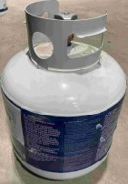
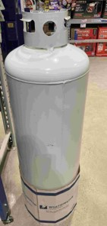
Segurança do Botijão de Propano
Propano: Um Material Perigoso que Merece Respeito
O propano é um tipo de Gás Liquefeito de Petróleo (GLP) que pode ser transportado em botijões e é usado para operações de cozinha
De acordo com a NFPA, 68% dos incêndios em food trucks são resultado de vazamentos ou falhas estruturais dos botijões de propano
Um botijão de 9 kg de propano = energia explosiva de 120 bastões de dinamite
Nota: Advogados de Danos Pessoais estão começando a adicionar Acidentes com Food Truck * como um serviço especializado de litigação
ISENÇÃO DE RESPONSABILIDADE: Regulamentações Locais e Estaduais podem variar; as orientações fornecidas aqui são baseadas nas orientações da NFPA E a expectativa é de que os responsáveis irão buscar orientação das autoridades locais e profissionais propriamente treinados quando necessário.
Notes:
NFPA – National Fire Protection Association (Associação Nacional de Proteção a Incêndio, EUA)
Esta página do website foi publicada em Inglês e pode ser traduzida usando as ferramentas de tradução do website.

Slide 4
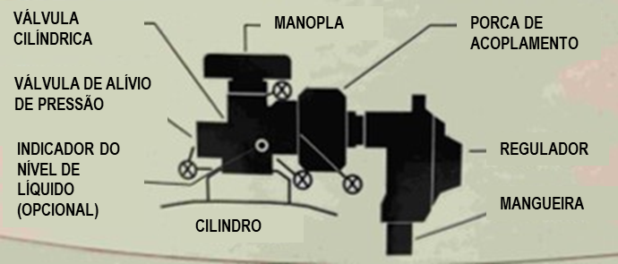
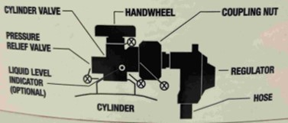
O que faz um botijão de propano perigoso?
O propano é um gás com temperatura local
Seu preço varia por galão, mas é vendido por peso
1 libra de propano = 0.236 galões (60ºF/15,6ºC), então 100 libras = 23,6 galões
1 galão = 4,24 libras (o gás é mais pesado que o ar, mas mais leve que a água)
O propano é pressurizado para permanecer no estado líquido dentro do botijão
Quando a válvula é aberta, o propano em forma gasosa circula para os queimadores
O aquecimento de um botijão armazenando propano causa a sua expansão, aumentando a pressão dentro do botijão
Desafios:
Climas Quentes: necessitam espaço para a expansão
do gás dentro do botijão
Climas Frios: baixas pressões podem necessitar recarregar
mesmo quando o botijão não está vazio
Gás
Propano
Propano
Líquido
80%
da Capacidade
VÁLVULA CILÍNDRICA
MANOPLA
PORCA DE ACOPLAMENTO
VÁLVULA DE ALÍVIO DE PRESSÃO
INDICADOR DO NÍVEL DE LÍQUIDO (OPCIONAL)
REGULADOR
MANGUEIRA
CILINDRO
Notes:
BLEVE = explosão do vapor de expansão de um líquido sob pressão
BLEVE can also mean Blast Leveling Everything Very Effectively
Partes do Mecanismo de Regulagem:
Cylinder = cilindro
Liquid Level Indicator (Optional) = indicador do nível de líquido (opcional)
Pressure Relief Valve = Válvula de Alívio de Pressão
Cylinder Valve = Válvula Cilindrica
Handwheel = Manopla
Coupling Nut = Porca de Acoplamento
Regulator = Regulador
Hose = Mangueira

Slide 5
O que causou o Acidente da Filadelfia em 2014?
1 de julho de 2014: Explosão de Food Truck na Filadelfia mata 2 e fere 13
Explicação: https://youtu.be/1YLLfOreaVE
Fatores/Sequência de Eventos:
O botijão de 100 galões de propano datado de 1948 não possuía válvula de alívio
Altas temperaturas causaram a expansão do propano, a pressão cresceu sem a válvula de alívio
Eventualmente, o botijão se rompeu, o propano líquido escapou e se transformou em gás
Fração de segundo no vídeo onde uma nuvem de vapor é vista antes da ignição
Qualquer fonte de ignição próxima inflama o propano
Notes:
Este vídeo foi publicado em Inglês e legendas não estão disponíveis.

Slide 6
O que faz o propano perigoso?
O propano é pressurizado para permanecer no estado líquido dentro do botijão
Quando a válvula é aberta, o gás propano no estado gasoso circula para os queimadores
Controles para prevenir acidentes (Engenharia, Práticas de Trabalho)
NÃO encha o botijão/cilindro mais do que 80%
Em um dia quente, o propano necessita de espaço para expandir sem se tornar um perigo
Válvula de Alívio de Pressão
Permite a liberação do propano se a pressão interior
aumentar
Exterior Branco/Refletivo
Reflete o calor ao invés de absorvê-lo
Mantenha a distância de fontes de ignição
O gás propano liberado é mais denso que o ar e pode
viajar
Gás
Propano
Propano
Líquido
80%
da
Capacidade

Slide 7
Lista de Verificação de Segurança de Botijão de Propano-Geral
Verificação | Descrição
 | Os botijões/cilindros de GPL não podem exceder 200 galões de capacidade individualmente ou no total combinado
 | Os botijões/cilindros devem ser feitos de material resistente à corrosão (tal como alumínio) e estar livre de qualquer área enferrujada ou dano físico
 | Se pintado, não existe uma cor obrigatória, mas é sugerido que seja uma cor clara reflexiva
 | Os botijões/cilindros devem estar dentro da data de qualificação atual -1ª Requalificação: dentro de 12 anos da data de fabricação -Todas as outras: dentro de 5 anos depois
 | Os botijões/cilindros não podem ficar dentro do veículo em qualquer circunstância, incluindo durante o uso ou transporte
Segurança de Propano Vídeo 1 (WorkSafe BC): https://youtu.be/rHRwS2B3Vv0
Segurança de Propano Vídeo 2 (WorkSafe BC): https://youtu.be/vCSi6tXcRJs
Notes:
As Regulamentações do Departamento de Agricultura da Carolina do Norte são baseadas na NFPA 58, Código de Gás Liquefeito de Petróleo:
https://www.ncagr.gov/standard/LP/LPgasConcerns/documents/FoodTruckInspectionItems.pdf
Este vídeo foi publicado em inglês e legendas em português estão disponíveis.

Slide 8
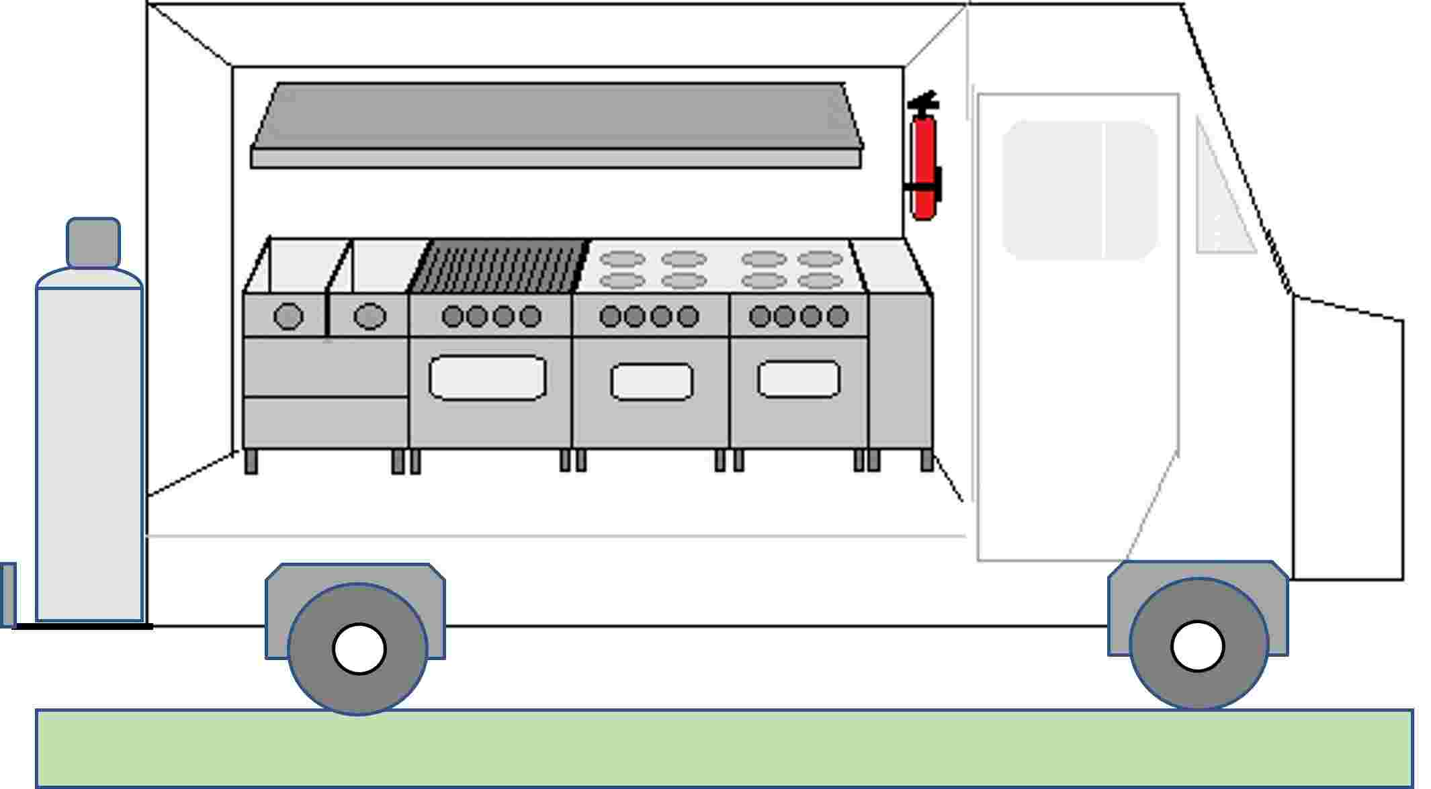
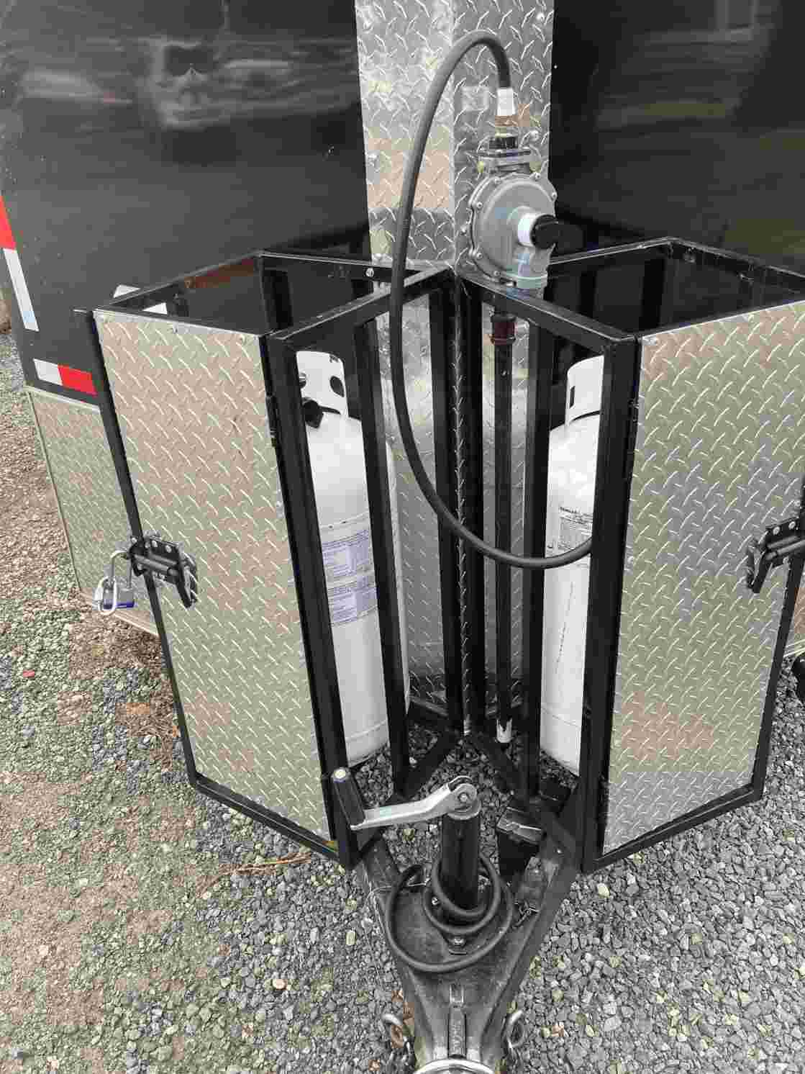
Localização/Montagem do Botijão de Propano
Verificação | Descrição
 | Os botijões devem ser montados de forma segura no exterior do veículo em uma área aprovada. Eles não podem estar na frente ou no lado da unidade.
 | Assegure que botijões de gás portáteis estão na posição vertical correta e protegidos para prevenir que tombem. Os botijões devem ser montados com segurança para prevenir choque, escorregamento ou rotação.
 | Todos os botijões devem estar protegidos para prevenir danos por objetos soltos ou devido a tombamentos ou acidentes similares do veículo.
 | Um para-choque protegendo os botijões montados na traseira devem se estender em no mínimo 16 centímetros do botijão e ser de fabricação substancialmente similar ou superior a resistência do para-choque existente para proteção do botijão no evento de uma colisão traseira.
 | Rota de escape não bloqueada em caso de emergência.
 | Deve estar no mínimo 3 metros distante de qualquer fonte de ignição
Notes:
As Regulamentações do Departamento de Agricultura da Carolina do Norte são baseadas na NFPA 58, Código de Gás Liquefeito de Petróleo:
https://www.ncagr.gov/standard/LP/LPgasConcerns/documents/FoodTruckInspectionItems.pdf

Slide 9
Sistemas de Tubulação/Mangueira de Propano
Verificação | Descrição
 | Verifique se a válvula principal de desligamento em todos os botijões de gás estão prontamente acessíveis.
 | Assegure que os botijões portáteis de gás estão na posição vertical correta e protegidos para prevenir que tombem.
 | Execute o teste de vazamento em todas as conexões novas do sistema de gás.
 | Execute o teste de vazamento em todas as conexões de gás afetadas pela reposição de um botijão permutável.
 | Documente um teste de vazamento e mantenha a documentação disponível para revisão por um official autorizado.
 | Assegure que no sistema de tubulação de gás, um conector flexível está instalado entre a saída reguladora e o sistema fixo de tubulação.
Notes:
As Regulamentações do Departamento de Agricultura da Carolina do Norte são baseadas na NFPA 58, Código de Gás Liquefeito de Petróleo:
https://www.ncagr.gov/standard/LP/LPgasConcerns/documents/FoodTruckInspectionItems.pdf

Slide 10
Sistemas de Tubulação/Mangueira de Propano (cont.)
Verificação | Descrição
 | Os materiais de tubulação usados devem ser aprovados para serviços de GLP. Instale um conector flexível entre a saída reguladora e o sistema fixo de tubulação.
 | A tubulação deve estar protegida de vibração, abrasão e danos.
 | Os sistemas de tubulação devem ser testados para vazamentos a pressões normais de operação para garantir um sistema à prova de gás.
 | Testes de vazamentos devem ser executados após cada evento de trânsito. Vibrações e sobresaltos podem causar o afrouxamento dos acessórios.
 | Os testes de vazamento são executados borrifando as conexões com uma solução líquida aprovada de detecção de vazamento. (Teste de bolha)
 | Se forem encontrados vazamentos, a unidade não poderá operar até que seja permanentemente consertada.
Teste da Bolha: https://youtu.be/2GA4vwg8ay4
Notes:
As Regulamentações do Departamento de Agricultura da Carolina do Norte são baseadas na NFPA 58, Código de Gás Liquefeito de Petróleo:
https://www.ncagr.gov/standard/LP/LPgasConcerns/documents/FoodTruckInspectionItems.pdf

Slide 11
Reabastecendo os Botijões: A Regra de 80%
O propano, como a água, irá se expandir quando aquecido, mas a quantidade de expansão do propano é 17x maior! (Para o mesmo volume e mudança de temperatura)
Se um tanque estiver 80% cheio (em volume) em um dia ameno de abril (primavera), o mesmo tanque poderá medir 85% ou mais (em volume) em 4 de julho (verão). (referência do hemisfério norte)
A mesma MASSA de propano, mas ocupando um VOLUME maior
Deixar 20% de espaço no tanque é uma folga contra o crescimento de pressão durante dias quentes
Quem está enchendo seus tanques? Qual método eles utilizam?
Somente use profissionais que estão treinados para lidar com propano, e não um posto de gasolina ou lojinha (por exemplo, eles podem explicar como eles fazem?)
Gás
Propano
Propano
Líquido
80%
da
Capacidade
Notes:
→Se a água se expande 1 cm³ para aumento aproximado de 10ºC, a mesma quantidade de propano se expande 17 cm³
https://www.amerigas.com/amerigas-blog/propane-tanks/propane-tanks-and-the-80-percent-fill-rule
Esta página do website foi publicada em Inglês e pode ser traduzida usando as ferramentas de tradução do website.
Existe alguns debates sobre qual o melhor método para determinar 80% cheio.

Slide 12
Reabastecendo os Botijões – Válvula de Transbordamento
** NÃO encha o botijão completamente, e então permita que a Válvula de Transbordamento libere o “extra” no ar.
Perigoso em múltiplos aspectos:
Será a liberação previsível?
Quando você espera isso e o ar aberto? Ou
Quando você está em um evento com pessoas ao redor?
Onde o propano liberado irá?
Ele irá descer e fluir pelo chão. Se uma fonte de ignição estiver próxima…
Gás
Propano
Propano
Líquido
80%
da
Capacidade

Slide 13
Reabastecimento- Como eu posso saber se o botijão está 80% cheio?
Encontre o “Peso de Tara” do botijão
Pese o botijão quando ele estiver vazio
Pese o botijão de propano antes de reabastecer
Se o peso do botijão > Peso de Tara, ainda existe algum propano no botijão
Calcule quanto peso total é necessário
Peso do Botijão (Tara) + Peso do Propano x 80%
Ex. 8 kg vazio + (9 kg x 80%) = 8 kg + 7,2 kg = 15,2 kg
Tara: 6,8 kg
(= botijão vazio)
Atual: 7,7 kg
(= 6,8 kg Botijão + 0,9 kg LP)
Peso Total=
Peso Tara + Peso do Propano x 80%
Notes:
Os 6,8 kg do Peso de Tara é somente um exemplo. O peso atual do botijão irá variar.

Slide 14
Reabastecendo os Botijões de Propano- Discussão dos Desafios
Tópico 1: Botijões pequenos ou grandes (9-45 kg)?
Opção 1: Botijões pequenos
Eventos? Conveniência?
Opção 2: Botijões grandes
Maior capacidade para eventos cheios?
Quão facilmente é removido para reabastecimento?
Necessita ser removido para ser reabastecido?
Questão 2: Quando e como os botijões serão reabastecidos?
Opção 1: Um botijão-meio vazio antes do evento
Completando o botijão até o limite-aceitável?
Opção 2: Dois botijões de 45 kg
Use um até que esteja baixo, então troque para o 2º botijão e reabasteça o 1º botijão depois.
Proprietários: Quando você considera as opções, você considera a segurança? E quais riscos você está disposto a expor o seu negócio?
Notes:
Pense que o que é permitido pode não ser a opção mais segura. Regulamentações locais podem demorar a ser atualizadas.
Completar um botijão até o limite pode levar ao transbordamento e aumentar o risco

Slide 15
Em Resumo:
Os botijões de propano apresentam um perigo único à indústria de food truck comparado com restaurantes em lojas.
Vários controles de perigo devem ser usados para controlar os perigos dos botijões de propano.
Quando reabastecendo os botijões de propano, a Regra de 80%-cheio deve ser seguida.
As empresas devem usar somente profissionais com treinamento e experiência em propano para as necessidades de reabastecimento e instalação das tubulações/mangueiras.

